Slide 1
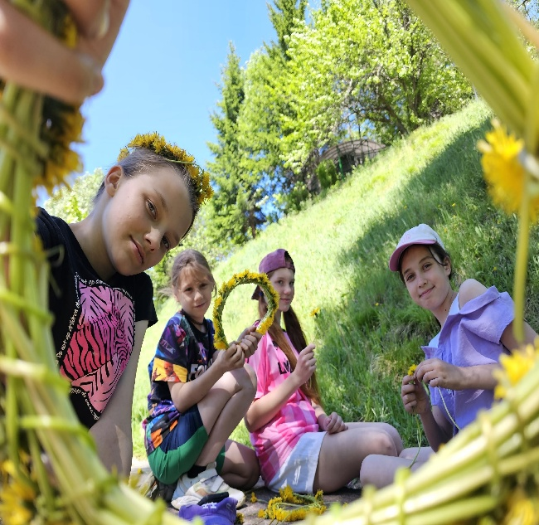
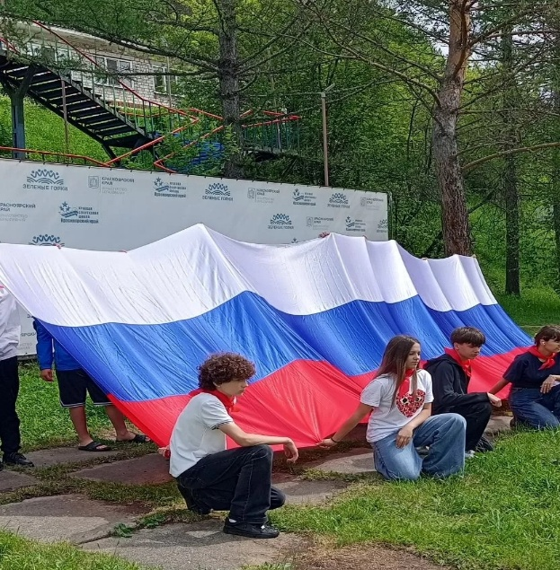
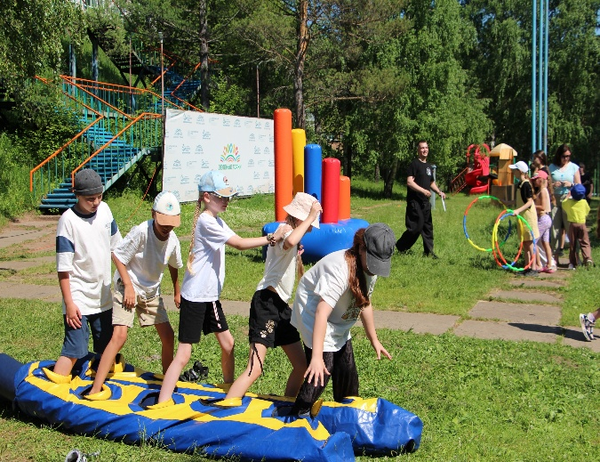
Итоги летней оздоровительной кампании 2026 года
Краевое государственное автономное учреждение дополнительного образования «Краевая спортивная школа»
Спортивно-оздоровительный комплекс «Зеленые горки»

Slide 2
Комплектование СОК «Зеленые горки» в летний период 2026 года
Загрузка | Дата | План/факт | Контингент профильных смен 21 день
1 смена | 01.06.2026 - 21.06.2026 | 190/190 | РДДМ «Движение первых», «Орлята России».
2 смена | 23.06.2026 -13.07.2026 | 190/124 | Профильная/разноплановая (внебюджет)
3 смена | 15.07.2026 - 04.08.2026 | 190/188 | Профильные смены для одаренных детей физкультурно-спортивной направленности
4 смена | 06.08.2026 - 26.08.2026 | 190/178
Инклюзивная смена в период 28.08.2026 - 06.09.2026:
125 человек (дети с ограниченными возможностями здоровья, дети-инвалиды, волонтеры)

Slide 3
Наша сила — в объединении!
Воспитательная работа — это не только опыт педагогов, но и энергия студенческих отрядов. Вместе мы создаём среду, где каждый ребёнок чувствует поддержку и находит своё место.
Опыт 🧑‍🏫
Педагоги, психологи, воспитатели/тренеры — наша опора и методическая база.
Энергия 🎓
СПО «NinJa» (СФУ), «Начальная школа» и «Рыжий Ап» (КГПУ) — драйв, креатив и связь поколений.
Результат 🏆
Команда опыта и энергии = вовлечённость, развитие, доверие.
Работаем вместе — получаем больше! 🔥

Slide 4
Воспитательная работа
Реализованные программы:
Программа воспитательной работы СОК «Зелёные горки»
ДООП «Вокал» и «Хореография» (Андрюшина Ю. В.)
ДООП «Настольные игры» (Агеева Н. Г.)
Программы спортивной направленности
Ключевые тематические дни:
День русского языка — 95 %
Неделя волонтерского движения — 85 %
День Профессий — 92 %
День Безопасности — 97 %
День единства народов России - 99%
Психолого‑педагогическое сопровождение:
Игры на командообразование — 90 %
Индивидуальные консультации — 35 %
Мини‑тренинги по эмоциональной саморегуляции 70% в смешанных
форматах.

Slide 5
Достижения педагогического коллектива
Всероссийский проект «СТОЛица‑2026»
Проект стал одной из ключевых площадок для демонстрации лучших практик коллектива:
Номинация «Современник»: участником от СОК «Зелёные горки» выступила Елшина Анжелика Владимировна, старший воспитатель, представив собственные профессиональные наработки и управленческие решения.
Номинация «Соавторы» (направление «Организация инклюзивного отдыха и оздоровления детей»): программа по подготовке детей и подростков с выраженными нарушениями развития к самостоятельной жизни в рамках инклюзивной смены «Трудово» стала победителем на региональном уровне. Это подчёркивает значимость работы комплекса в сфере инклюзивного образования и социальной адаптации.
Номинация «Событие года»: представлен видеоролик «Профориентация. Служу России», который отразил реализацию патриотических и профориентационных мероприятий.
Всероссийский профессиональный педагогический конкурс «Лучший летний лагерь — 2026: путешествие в страну великих открытий» (в рамках Года единства народов России): тематический день «Знакомство с народами Сибири» занял 1 место. Эта победа отражает успешную реализацию этнокультурного компонента в воспитательной работе и формирование у детей уважения к многообразию культур России.

Slide 6
Спортивное направление
🥋 10 спортивных направлений: дзюдо, тхэквондо, киокушинкай, футбол, волейбол, регби, вольная борьба, плавание, легкая атлетика, парашютная подготовка.
🤝 Партнёрства: СК «IKIGAI» (дзюдо), Федерация тхэквондо края, РК «Енисей СТМ», краевая федерация киокушинкай (рук. А. А. Демянюк).
🏆 Уровень участников: члены сборных Красноярского края, победители и призёры всероссийских и межрегиональных турниров.
⚽ Подготовка к стартам: контрольные тренировки и игровые сессии, в том числе в рамках подготовки к Детской любительской футбольной лиге в Красноярске.

Slide 7
Эффективность оздоровительного эффекта по итогам ЛОК
оценка по МР 2.4.0420‑26 (ЖЕЛ, КСР, рост, масса тела)
90,5 % — общий уровень эффективности оздоровления детей
6,2 % — уровень недополученного оздоровительного эффекта
Высокая и выше среднего эффективность: 33,7 %
Средняя эффективность: 62,9 %
Ниже среднего и низкая: 3,4 %
Важнейшим условием ЛОК стал системный оздоровительный подход: соблюдён режим дня, организовано сбалансированное питание, проводился постоянный медицинский контроль (медсестра — Ковалева С. А.).

Slide 8
Профилактика инфекционных заболеваний
В рамках летней оздоровительной кампании 2026 года были зафиксированы случаи инфекционных заболеваний:
Ветряная оспа — 2 случая
Принятые меры профилактики:
Ежедневные медицинские осмотры;
Строгий режим дезинфекции и проветривания;
Изоляция больных от здоровых детей;
Информирование родителей о карантине в отряде.

Slide 9
Организация питания в СОК «Зелёные горки»: безопасность, качество, сбалансированность
100% соблюдение утверждённого меню и санитарных норм (СанПиН 2.3/2.4.3590‑20)
Входной контроль качества сырья: проверка сопроводительной документации, сроки годности
Выходной контроль готовых блюд: бракераж, температура подачи, микробиологические показатели
Реализация и результат:
🍽 Команда пищеблока столовой — ключевое звено: коллектив строго следовал меню и санитарным нормам, контролировал качество сырья и готовых блюд.
✅ Результат: отсутствие случаев пищевых отравлений и нарушений санитарного режима.
📊 Обратная связь: удовлетворённость питанием — 87 % по итогам анкетирования детей и родителей.
Благодарим команду пищеблока и медработников за обеспечение безопасного и сбалансированного питания.

Slide 10
Как повысить удовлетворённость меню: точечные изменения:
Проблема: 60–70% гарниров — картофель; во второй половине дня мало источников полноценного белка.
Решение:
  ↓ Картофель: сократить долю до 30–40% за счёт круп и макарон.
  ↑ Белок: добавить голень курицы (≈25–30 г белка на порцию 150–200 г продукта) с гарниром из гречки/риса/запечённых овощей.
Эффект: разнообразие + сбалансированность + соответствие нормам белка на приём пищи.

Slide 11
Спасибо за ваш труд и вдохновение!
Выражаем глубокую благодарность тренерскому составу и руководству КГАУ ДО «Краевая спортивная школа» за неоценимую помощь и активное участие в проведении летней оздоровительной кампании в СОК «Зелёные горки».
Профессионализм и надёжность 🤝
Ваши команды стали надёжной опорой при организации летних смен и обеспечение безопасности детей.
Энергия и вовлечённость 🔥
Тренеры не просто проводили занятия, а заряжали ребят мотивацией, показывали пример целеустремлённости и уважения к спорту.
Методическая ценность 📚
Переданные практики и рекомендации будут использованы в будущих сменах как часть единой оздоровительной модели.
Вместе мы делаем лето активным, полезным и по‑настоящему запоминающимся!

Slide 12



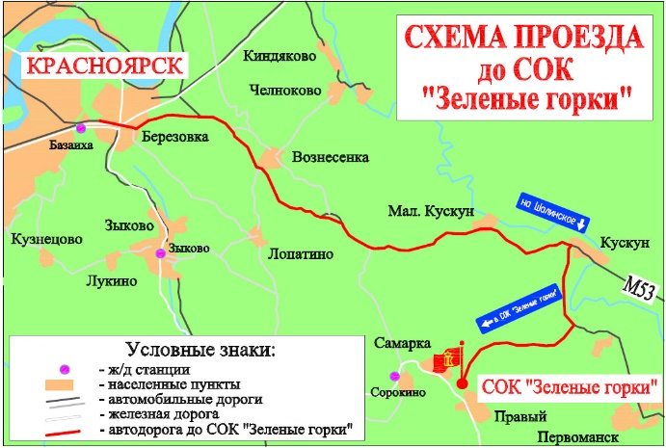
Лагерь располагается в 60 км. от города Красноярска в таежном уголке Манского района.
🚗 Офис лагеря: г. Красноярск, ул. Ленина,
д. 150, 2 этаж, офис кабинет 210.
⭐ Наши контакты:
тел. бронирования: 8(391)285-94-11,
тел. ресепшен: 8(391)241-34-60
сайт:
зеленые-горки24.рф
e-mail:
zelenyegorki@mail.ru
Вконтакте:
https://vk.com/zelenyegorki24
Руководитель СОК «Зеленые горки»
Уминова Алена Алексеевна
Т. 8-950-428-09-42

